Slide 1
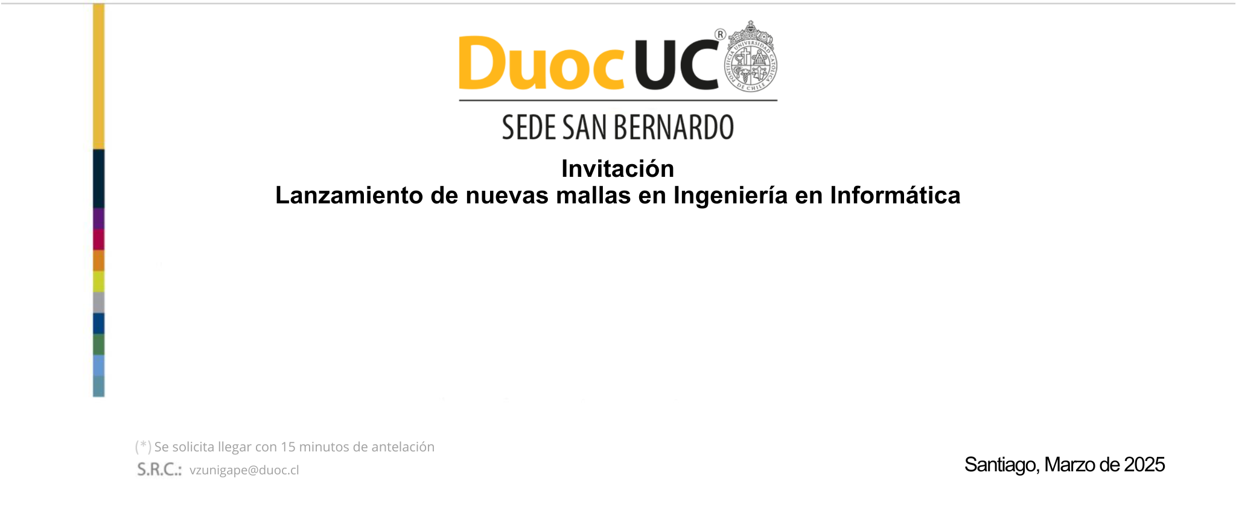

Informe Avance/Final
“Plataforma Digital para la Recepción y Gestión de Viviendas”
Duoc UC Sede San Bernardo
Escuela de Informática y Telecomunicaciones
Carrera: Ingeniería en Informática
Año: 2025
Docente
Fabian Alcantara Guajardo
Equipo alumnos
Jaime Aravena Arcila
Rodrigo Faúndez Vidal
Sebastian Rebolledo
Yaritza Toro Fuentes

Slide 2


Plataforma Digital para la Recepción y Gestión de Viviendas
Problema o Necesidad detectada
Necesidad de una solución digital para viviendas sociales
Gestión manual y dispersa → demoras, pérdida de información y poca transparencia.
Se necesita una plataforma digital centralizada para mejorar coordinación y trazabilidad
‹#›

Slide 3
Plataforma Digital para la Recepción y Gestión de Viviendas
Propuesta
Una solución digital para mejorar recepción y postventa de viviendas sociales
Plataforma Web Centralizada
Registro de Observaciones
Seguimiento en Terreno
Reportes Oficiales
Desarrollar una herramienta única para gestionar recepción y postventa de viviendas en un solo lugar.
Permitir ingresar incidencias de viviendas con evidencias
Dar trazabilidad al estado de las observaciones y validación de reparaciones por parte de las familias.
Generar actas y fichas como la Ficha Cierre Final, de forma clara, transparente y ágil.
‹#›

Slide 4
Plataforma Digital para la Recepción y Gestión de Viviendas
Impacto y beneficio
Beneficio
Centralización de la información
Eficiencia operativa
Fortalecimiento institucional
Impacto
Techo Chile
Constructora/Serviu
Familias beneficiarias
Optimiza la gestión interna.
Centraliza la información en un solo sistema.
Ahorra tiempo y mejora la transparencia institucional.
Optimiza la gestión interna.
Centraliza la información en un solo sistema.
Ahorra tiempo y mejora la transparencia institucional.
Optimiza la gestión interna.
Centraliza la información en un solo sistema.
Ahorra tiempo y mejora la transparencia institucional.
‹#›
‹#›

Slide 5
Plataforma Digital para la Recepción y Gestión de Viviendas
Resultados esperados / Situación actual
Resultados esperados
Registrar y actualizar observaciones de cada vivienda dentro del plazo de 120 días definido por la normativa.
Mantener trazabilidad completa de cada caso: qué falta por reparar, quién revisó la solicitud, cuándo se verificó el avance y en qué fecha se solucionó.
Almacenar datos de cada vivienda de forma organizada y accesible.
Generar reportes automáticos y estadísticas, como el promedio de tiempo que se tarda en tomar y resolver un incidente, permitiendo medir la eficiencia del proceso.
Estado Actual
El proyecto se encuentra en la fase de levantamiento de requerimientos y diseño inicial. Ya se han identificado los módulos principales:
Registro de observaciones
Seguimiento en terreno
Reportes oficiales.
V 0.1 - 2025
‹#›

Slide 6




Plataforma Digital para la Recepción y Gestión de Viviendas
Modelo de sustentabilidad
El proyecto puede mantenerse en el tiempo porque responde a una necesidad real de TECHO Chile.
Una vez implementado el sistema inicial, TECHO Chile podrá identificar con mayor claridad nuevas necesidades y mejoras, lo que abre la posibilidad de dar continuidad al proyecto con desarrollo de nuevas funcionalidades y mejoras escalables.
Modelo de sustentabilidad
Transición digital
Producto mínimo viable
Continuidad y soporte:
Reemplazo del uso de Excel por una plataforma web centralizada.
Base para detectar mejoras y nuevas necesidades de TECHO Chile
Posibilidad de escalar funciones y ofrecer mantenimiento anual.
V 0.1 - 2025
‹#›

Slide 7
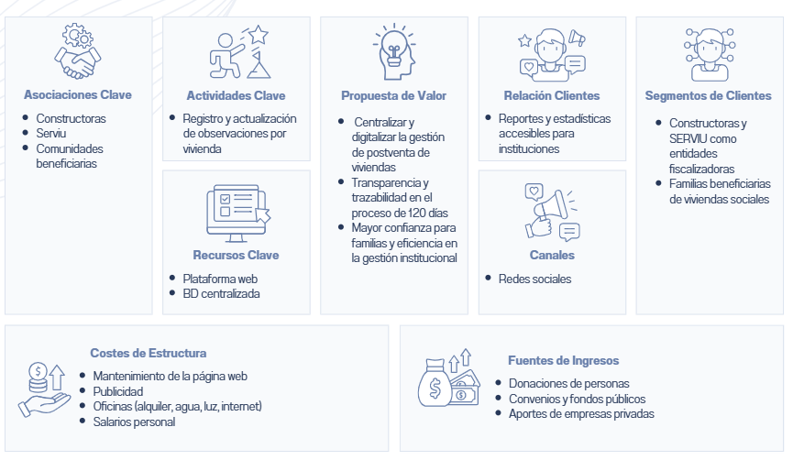
Plataforma Digital para la Recepción y Gestión de Viviendas
Modelo de Negocio
‹#›

Slide 8

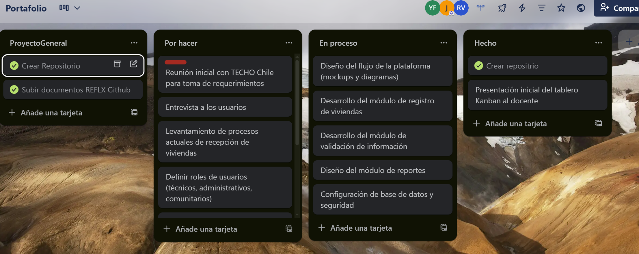
Metodología y equipo de trabajo
Se utilizará Ágil con Kanban, dividiendo las tareas en tableros visuales que permiten organizar prioridades, medir avances y trabajar de forma iterativa.
Equipo
Sebastian Rebolledo
Lider de equipo
Jaime Aravena
Desarrollador Backend
Yaritza Toro
Desarrollador Frontend
Rodrigo Faúndez
Administrador de BD
‹#›

Slide 9
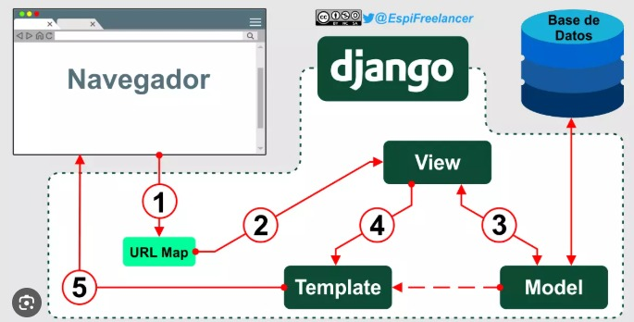
Python
Django
Frontend
Entorno (Git)
Desarrollo técnico
El proyecto se desarrolla en Python con el framework Django, que entrega seguridad y manejo de usuarios. La información se gestiona en SQL Server, mientras que el frontend usa HTML, Bootstrap y JavaScript para una interfaz simple. El trabajo colaborativo se organiza con GitHub y entornos virtuales para mantener orden y control.
‹#›

Slide 10
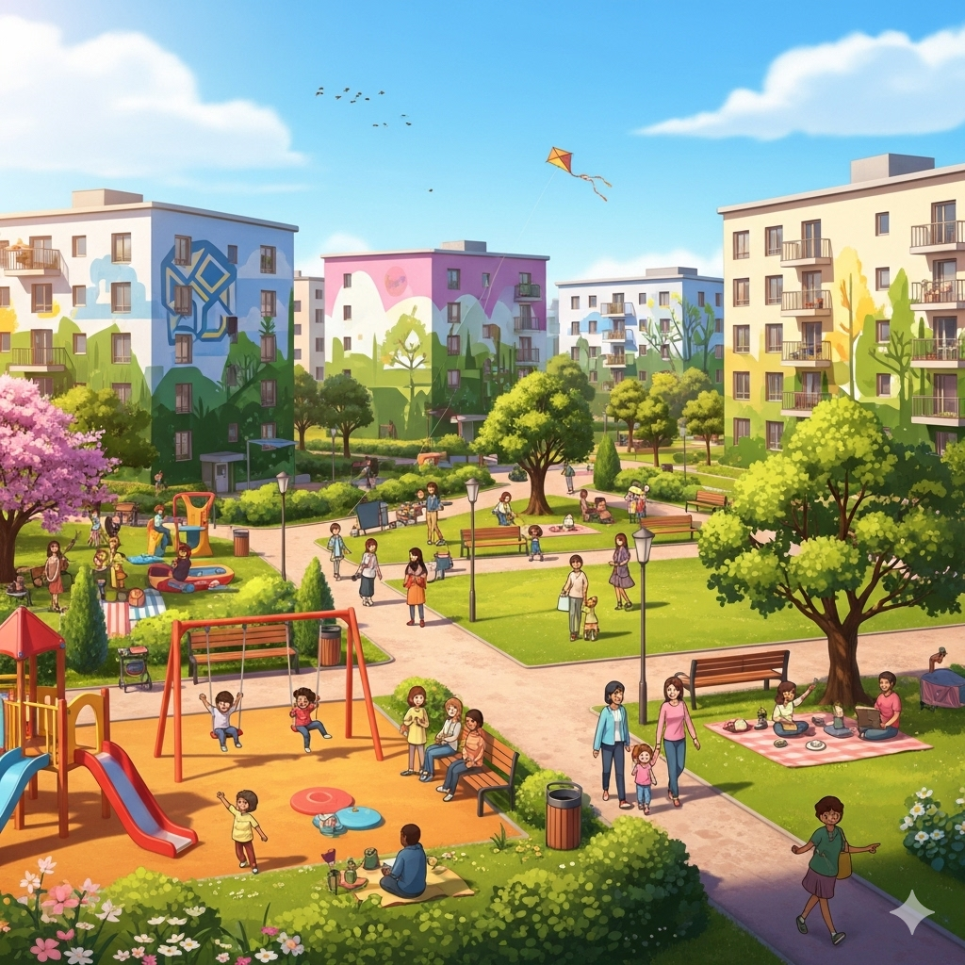
Cierre
Gracias por su tiempo y atención. Si hay una pregunta no dude en hacerla

